Slide 1
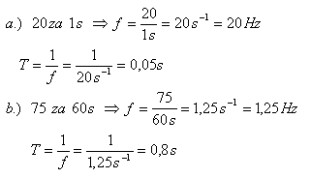
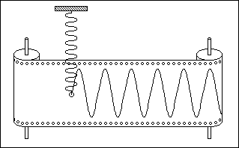
Určete periodu a frekvenci.
a) jehly šicího stroje, která udělá 20 stehů za sekundu b) tepů srdce, které vykoná 75 tepů za minutu
Registrační papír v elektrokardiografu se pohybuje rovnoměrně rychlostí o velikosti 20 mm.s⁻¹. Jakou délku bude mít záznam jedné periody činnosti srdce, které vykoná 72 tepů za minutu?
[17 mm]

Slide 2
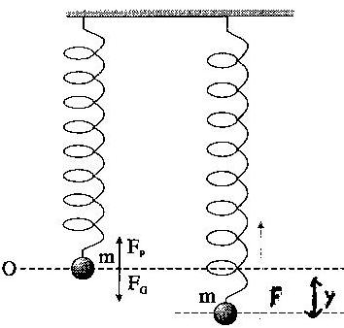
Mechanický oscilátor je tvořen pružinou, na níž je zavěšena miska se závažím. Perioda oscilátoru je 0,5 s. Přidáním dalšího závaží se perioda oscilátoru zvětší na 0,60 s. Určete o kolik cm se pružina přidáním závaží prodloužila.
T₁ = 0,50 s
T₂ = 0,60 s
Δl = ?
T₁ = 2.π.√(m/k)
T₂ = 2.π.√((m+Δm)/k)
T₂² – T₁² = 4.π². Δm/k
T₂² – T₁² = 4.π². Δl/g
Δl = g.(T₂² – T₁²)/(4.π²)
Δl = 2,7 cm
k = F_{g}/Δl = m.g /Δl

Slide 3
Mechanický oscilátor tvořený tělesem o hmotnosti 5 kg vykoná 45 kmitů za minutu. Určete tuhost pružiny.
[100 N.m⁻¹]
Mechanický oscilátor je tvořen pružinou o tuhosti 10 N.m⁻¹ a tělesem o hmotnosti 100 g. Určete periodu kmitání oscilátoru.
[0,63 s]
Určete hmotnost tělesa, které na pružině o tuhosti 250 N.m⁻¹ kmitá tak, že za 16 s vykoná 20 kmitů.
[4,1 kg]
Pružina se po zavěšení tělesa prodlouží o 2,5 cm. Určete frekvenci vlastního kmitání takto vzniklého oscilátoru.
[3,2 Hz]
Těleso zavěšené na pružině kmitá s periodou 0,5 s. O kolik se pružina zkrátí, jestliže těleso z pružiny sejmeme?
[6 cm]

Slide 4
Pružina se při zatížení hmotností 1 kg prodlouží o 0,06 m. Vypočítejte tuhost pružiny a frekvenci.
[163,44 N.m⁻¹, 2,034 Hz]
Při zatížení pružiny tělesem o hmotnosti 0,1 kg vzniká pohyb o frekvenci 2 Hz. Jaká síla způsobí prodloužení pružiny o 0,01 m?
[0,16 N]
Těleso o hmotnosti 0,7 kg kmitá na pružině s frekvencí 10 Hz. Jaká je tuhost pružiny?
[2,8.103 N.m⁻¹]
Na nenapjatou pružinu připevníme těleso o hmotnosti 7 kg. O kolik se pružina prodlouží, když je těleso v krajní dolní poloze, je-li energie vzniklého kmitavého pohybu 343 J a perioda √2 s.
[14/π m ]
Vypočtěte celkovou energii tělesa provádějícího harmonický kmitavý pohyb, pokud jeho hmotnost je 200 g, amplituda výchylky 2 cm a frekvence 5 Hz.
[0,0395 J]

Slide 5
Kyvadlo na Zemi kmitá s periodou 1,0 s. Jak se změní perioda kyvadla na palubě rakety, která se pohybuje svisle vzhůru se zrychlením o velikosti 3,0 m.s⁻²?
F_{g} = m.g
F = F_{g} + F_{s} = m.(g + a)
T₀ = 2.π.√(l/g)
T = 2.π.√(l/(g + a))
T = T₀.√(g/(g + a))
T = 0,88 s
T₀ = 1,0 s
a = 3,0 m.s⁻²
T =?
Vodorovná deska koná svislé harmonické kmity s periodou 0,5 s. Na ní leží těleso. Jakou největší amplitudu mohou mít kmity desky, aby těleso od desky neodskakovalo?
[6,2 cm]

Slide 6
Kyvadlo délky 150 cm vykonalo 125 kmitů za 300 s. Určete velikost tíhového zrychlení.
[10,3 m.s⁻²]
Za tutéž dobu vykoná jedno kyvadlo 50 kmitů a druhé 30 kmitů. Určete délku kyvadel, jestliže rozdíl jejich délek je 32 cm.
[18 cm, 50 cm]
V kabině výtahu visí kyvadlo, kmitající s periodou 1 s. Když se kabina pohybuje se stálým zrychlením, kyvadlo kmitá s periodou 1,2 s. Určete velikost a směr zrychlení výtahu.
[3 m.s⁻², dolů]

Slide 7
Kapalina v nádobě, kterou nese chemik, má periodu vlastního kmitání 0,8 s. Při jaké rychlosti pohybu chemika se kapalina značně rozkmitá? Délka chemikova kroku je 60 cm.
ω = 2.π/T
s = 2. π.r
r = s/(2.π)
v = ω .r = ω.s/(2.π) = 2.π. s/(2.π.T) = f.s =s/T = 0,6/0,8 = 0,75 m.s⁻¹
T = 0,8 s
s = 60 cm
Určete fázový rozdíl (v radiánech) kmitání dvou bodů, které leží na přímce rovnoběžné se směrem šíření zvukového vlnění, je-li vzájemná vzdálenost bodů 1,7 m. Frekvence vlnění je 500 Hz.
[5π rad]

Slide 8
Na hladině moře jsou dva čluny ve vzájemné vzdálenosti 11,6 km. První vyšle zvukový signál pod hladinou a současně světelný signál nad hladinou. Druhý člun zachytí oba signály, zvukový o 8 s později jako světelný. Určete rychlost zvuku v mořské vodě.
Námořník na člunu slyšel hřmění o 10 s po tom, co viděl záblesk. V jaké vzdálenosti od něj se zablesklo? Rychlost zvuku je 340 m.s⁻¹.
Zvuk odražený od velryb se vrátil na člun za 1 sekundu. Jak daleko jsou velryby od člunu? Rychlost zvuku je 340 m.s⁻¹.

Slide 9
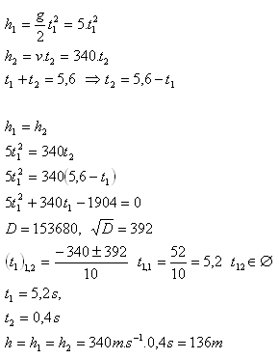
Pozorovatel na okraji propasti Macocha, do ní hodil kámen a slyšel jeho náraz na dno z 5,6 s. Určete hloubku propasti.
t₁ – čas pádu kamene, t₂ – čas šíření zvuku po nárazu na dno

Slide 10
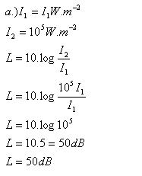
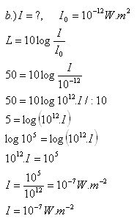
O kolik decibelů se zvýší hladina intenzity zvuku, pokud intenzita zvuku se zvýší 100 000 krát. Jaká bude tato zvýšená intenzita?

Slide 11
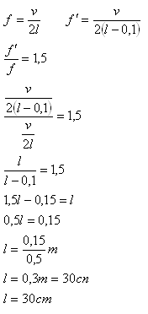
Pokud zkrátíme délku struny (při nezměněné napínací síle) o 10 cm, změní se její základní frekvence 1,5 krát. Určitě původní délku struny l.

Slide 12
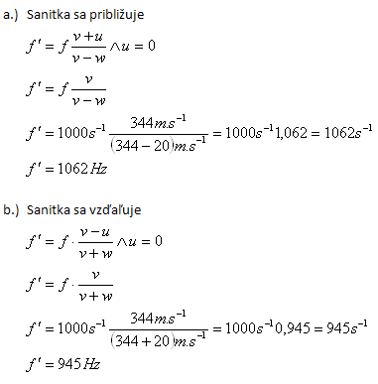
Honza stojí u dálnice po níž prochází sanitka rychlostí 20 ms⁻¹. Siréna sanitky vysílá stálý tón frekvence 1000 Hz. Jakou frekvenci Honza registruje, pokud se sanitka a) přibližuje a b) vzdaluje. Teplota vzduchu je 20 ºC.
v = 331,8 +0,61.20 = 344 m.s⁻¹
w = 20 m.s⁻¹
f = 1 000 Hz
u = 0 m.s⁻¹

Slide 13
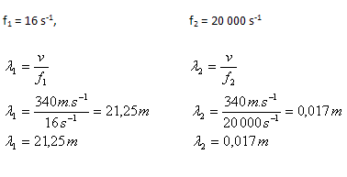
Vypočtěte vlnové délky odpovídající hranicím frekvenčního intervalu slyšitelnosti zvuku 16 Hz - 20 000 Hz. Rychlost zvuku je 340 m.s⁻¹.

Slide 14
Vypočtěte rychlost zvuku ve vzduchu
a) při teplotě 0º C
b) při teplotě 15º C
c) při jaké teplotě je rychlost zvuku ve vzduchu v = 351,32 m.s⁻¹ ?
a) t = 0 ºC
v₀ = ( 331,8 +0,61.0) m.s⁻¹ = 331,8 m.s⁻¹ => v₀ = 331,8 m.s⁻¹
b) t = 15 ºC
v₁₅ = (331,8 + 0,61.15ºC) m.s⁻¹ = 340 m.s⁻¹ => v₁₅ = 340 m.s⁻¹

Slide 15
O kolik procent vzroste intenzita zvuku, jestliže hladina intenzity zvuku vzroste o 1 dB?
L = 1 dB
L2 ​= L/10 = 1/10 = 0,1 B
L2​ = log(q)
q = 10^{L2}​ = 10^{0.1} ≐ 1,2589
p = 100⋅(q−1) = 100⋅(1,2589−1) = 25,9 %
Průměrná rychlost zvuku je 330 metrů za sekundu. Odhadni za jak dlouho uslyšíme zvon kostela vzdáleného 1 km. Vypočítej z jaké vzdálenosti by byl zvuk slyšet za 10 sekund.
[3 s, 3,3 km]
Jaký je index lomu zvukových vln při přechodu ze vzduchu do vody?
[0,237]
Jakou rychlostí postupuje zvuková vlna v mosazné tyči v níž má vlnovou délku 0,425 m a kmitočet 2,5 kHz?
[1062 m.s⁻¹]

Slide 16
Vypočítejte rychlost vlny, pokud je frekvence 336 Hz a vlnová délka je 10 m.
[3360 m.s⁻¹]
Vypočítejte vlnovou délku tónu o frekvencí 14 kHz, pokud se zvuk šíří rychlostí 343 m/s.
[2,45 cm]
Povrchovými vrstvami Země se zvuk šíří 13krát rychleji než vzduchem. Při geologickém průzkumu byl proveden výbuch nálože 1,7 km od měřícího stanoviště. Jak dlouhá doba uplyne mezi záchvěvem půdy v místě měření a okamžikem, kdy je tam slyšet výbuch? Rychlost zvuku ve vzduchu v₂ = 340 m.s⁻¹.
[4,6 s]
Do propasti byl puštěn kámen: po 12 vteřinách bylo slyšet náraz na dno. Jak hluboká je propast (zanedbáme odpor vzduchu)? g = 9,81 m.s⁻² a rychlost zvuku ve vzduchu v = 342 m.s⁻¹)
[534,4 m]
Zvukové vlny dopadají šikmo na vodní hladinu. Jaký největší může být úhel dopadu, aby zvuk vnikl do vody?
[13°]

